Slide 1
Yapay Sinir Ağlarına Giriş
Yapay Zekâ Temelleri — Hafta 9
Nöron • perceptron • aktivasyon • XOR • çok katmanlı ağ • ileri yayılım • evrensel yaklaşım

Slide 2
Bugünün planı
Sürpriz: sinir ağının tek nöronu, 5. ve 6. haftadaki modellerin ta kendisi. Yeni olan, nöronları katmanlar hâlinde bağlamak — böylece ağ, özellik dönüşümünü (klima = max(T−24,0) gibi) kendisi öğrenir.
Saat 1 — Biyolojik esin, yapay nöron, perceptron kuralı (elle), aktivasyonlar
Saat 2 — XOR ve gizli katman; MLP; ileri yayılım matrislerle (elle); evrensel yaklaşım; mimari seçimi
Saat 3 — Uygulama: NumPy ile ileri yayılım, perceptron, sklearn MLP
Yapay Zekâ Temelleri — Hafta 9
2

Slide 3
Kazanımlar
Nöron hesabını elle yapmak
Perceptron kuralını uygulamak; sınırını bilmek
Sigmoid/tanh/ReLU ve türevleri; neden ReLU
XOR: tek katman yetmez, gizli katman çözer
İleri yayılımı matris biçiminde yazmak; parametre saymak
Evrensel yaklaşım; derinlik/genişlik kuralı
Yapay Zekâ Temelleri — Hafta 9
3

Slide 4
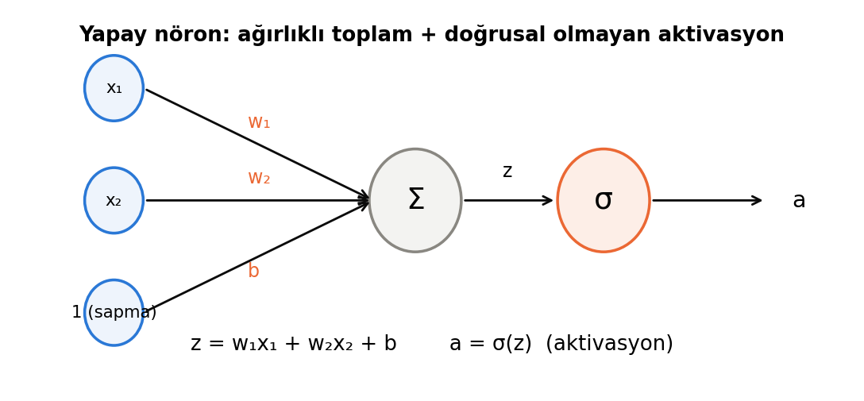
Yapay nöron
Beyin nöronu: dendritlerden gelen sinyalleri toplar, eşiği aşarsa ateşler; sinaps güçleri öğrenmeyle değişir. McCulloch-Pitts (1943) bunu matematiğe indirgedi, Rosenblatt (1958) ağırlıkları veriden öğretti.
z = Σ wᵢxᵢ + b → a = f(z). Sigmoid seçilirse = lojistik regresyon; aktivasyon yoksa = doğrusal regresyon
Yapay Zekâ Temelleri — Hafta 9
4

Slide 5
Benzetme ve önceki haftalarla bağ
Biyolojik | Yapay | Bu derste
Dendrit girdileri | Özellikler x | Sıcaklık, saat, RMS
Sinaps gücü | Ağırlık w | Regresyon katsayısı
Eşik | Sapma b | Sabit terim
Ateşleme | Aktivasyon f(z) | Sigmoid → olasılık; ReLU → kırık çizgi (klima özelliği!)
Plastisite | Ağırlık güncelleme | Gradyan inişi → geri yayılım (10. hafta)
Yapay Zekâ Temelleri — Hafta 9
5

Slide 6
Perceptron ve öğrenme kuralı
Basamak aktivasyon: z ≥ 0 → 1, değilse 0
Kural: yanlışsa w ← w + η(y − ŷ)x, b ← b + η(y − ŷ); doğruysa dokunma
Yanlış negatif → ağırlıklar x yönünde artar; yanlış pozitif → azalır
Teorem: doğrusal ayrılabilirse sonlu adımda hatasız bulur
Sınır: ayrılamıyorsa asla yakınsamaz; sınır hep bir doğru
Türev yok — ama basamak fonksiyonu gradyanla öğrenilemez (ileride sorun)
Yapay Zekâ Temelleri — Hafta 9
6

Slide 7
Örnek 9.1 — Perceptron ile AND (elle)
AND: (0,0)→0 (0,1)→0 (1,0)→0 (1,1)→1. w = (0,0), b = 0, η = 1. Örnekleri sırayla gez.
Tur 1: (0,0): z=0 → ŷ=1 ✗ → b=−1; (0,1),(1,0) ✓; (1,1): z=−1 → 0 ✗ → w=(1,1), b=0
Tur 2: (0,0) ✗ → b=−1; (0,1) ✗ → w=(1,0), b=−2; (1,0) ✓; (1,1) ✗ → w=(2,1), b=−1
Tur 3-5: güncellemeler sürer… Tur 6: (2,1,−3) hepsi doğru → yakınsadı
Sınır: 2x₁ + x₂ − 3 ≥ 0 — AND'i ayırır
Defterde 10 satır kod
Yapay Zekâ Temelleri — Hafta 9
7

Slide 8
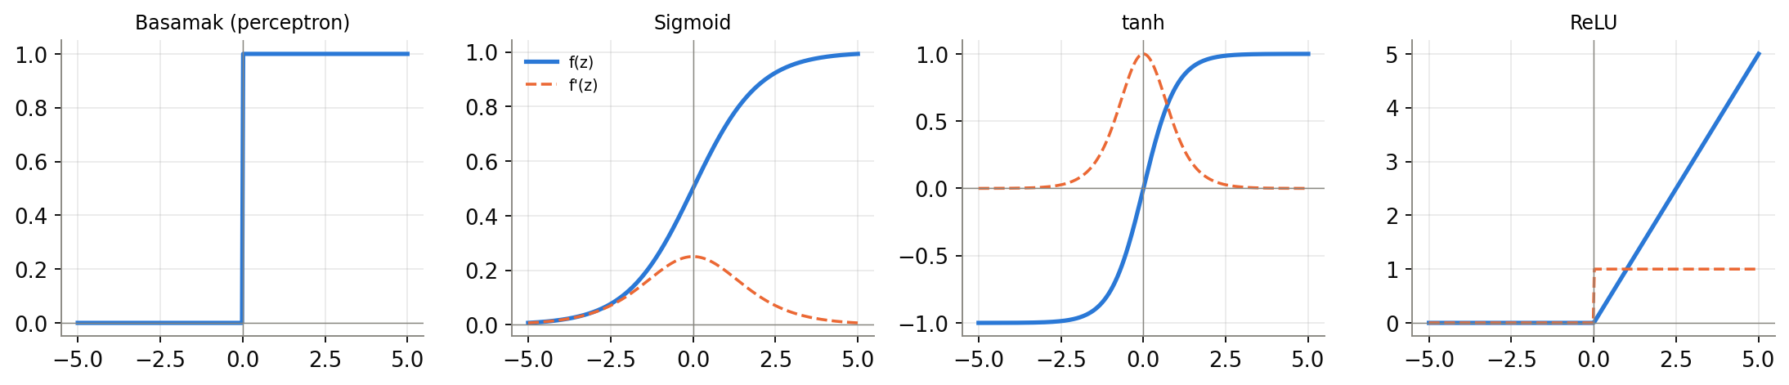
Aktivasyon fonksiyonları
Basamak: türev 0 → öğrenilemez. Sigmoid: (0,1), türev ≤ 0.25, |z| büyüyünce sıfır → çok katmanda 'kaybolan gradyan'. tanh: sıfır merkezli, aynı doygunluk. ReLU: ucuz, türev 1, kaybolmaz; kusuru 'ölü nöron' → Leaky/ELU/GELU.
Aktivasyon olmadan kaç katman olursa olsun ağ doğrusaldır (doğrusalların bileşimi doğrusal)
Yapay Zekâ Temelleri — Hafta 9
8

Slide 9
Aktivasyonlar
Fonksiyon | Formül | Aralık | Türev | Kullanım
Basamak | 1[z≥0] | {0,1} | 0 | Perceptron (tarihî)
Sigmoid | 1/(1+e⁻ᶻ) | (0,1) | σ(1−σ) ≤ 0.25 | İkili çıktı
tanh | (eᶻ−e⁻ᶻ)/(eᶻ+e⁻ᶻ) | (−1,1) | 1−tanh² | RNN kapıları
ReLU | max(0,z) | [0,∞) | 1 / 0 | Gizli katman (varsayılan)
Leaky ReLU | max(0.01z, z) | ℝ | 1 / 0.01 | Ölü nöron
Softmax | eᶻⁱ/Σeᶻʲ | dağılım | — | Çok sınıflı çıktı
Yapay Zekâ Temelleri — Hafta 9
9

Slide 10
Örnek 9.2 — Softmax elle
Üç sınıf skoru z = [2.0, 1.0, −1.0]
e² = 7.389, e¹ = 2.718, e⁻¹ = 0.368 → toplam 10.475
p = [0.705, 0.259, 0.035] — toplam 1
En büyük skor en büyük olasılık; diğerleri sıfır değil
z − max(z) ile hesapla: sayısal taşma yok
İkili durumda softmax = sigmoid
Yapay Zekâ Temelleri — Hafta 9
10

Slide 11
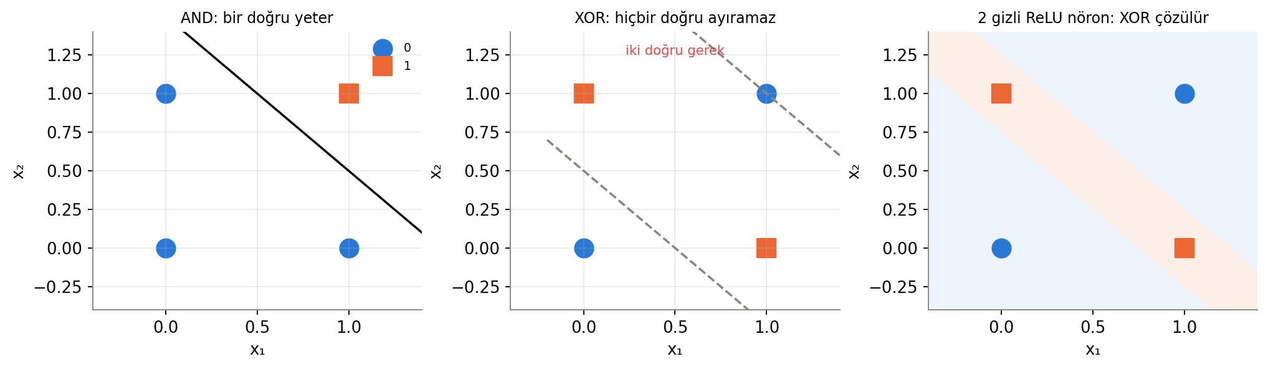
XOR ve gizli katman
Minsky-Papert (1969): perceptron XOR'u öğrenemez, tek doğru yetmez → 1. YZ kışı. Gizli katman girdiyi yeni bir uzaya (h₁, h₂) haritalar; orada doğrusal ayrılır. Ağ, özellik dönüşümünü KENDİSİ öğrenir.
h₁ = ReLU(x₁+x₂−0.5), h₂ = ReLU(x₁+x₂−1); ŷ = 1[h₁ − 2h₂ > 0.25] → XOR çözüldü
Yapay Zekâ Temelleri — Hafta 9
11

Slide 12
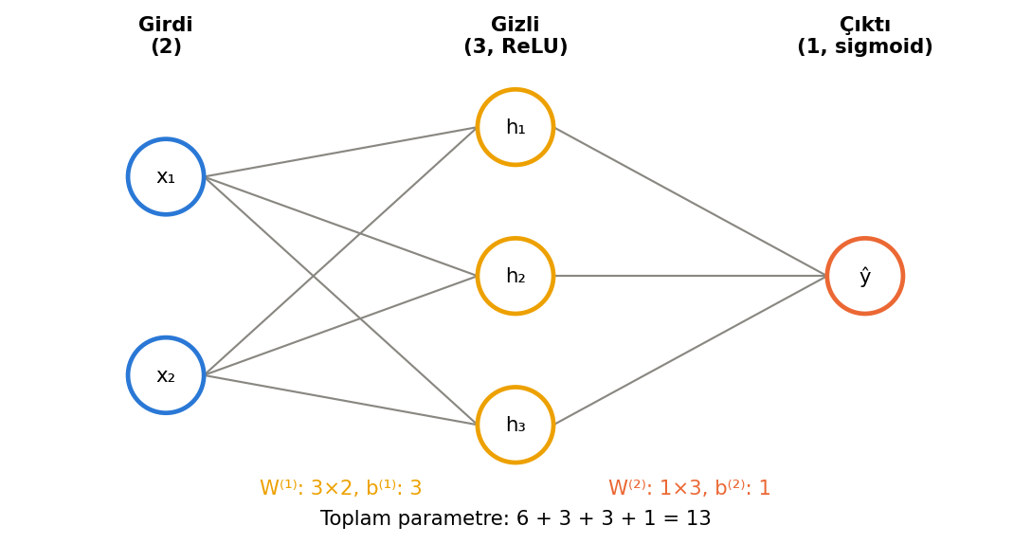
Çok katmanlı ağ (MLP)
Tam bağlı katmanların dizilişi. MNIST için 784-128-10 ağ: 101 770 parametre. Girdiden çıktıya hesap = ileri yayılım (tahmin); eğitim = geri yayılım (10. hafta).
z⁽ˡ⁾ = W⁽ˡ⁾a⁽ˡ⁻¹⁾ + b⁽ˡ⁾, a⁽ˡ⁾ = f(z⁽ˡ⁾). W⁽ˡ⁾: (bu katman nöron sayısı × önceki). 2-3-1 ağ: 13 parametre
Yapay Zekâ Temelleri — Hafta 9
12

Slide 13
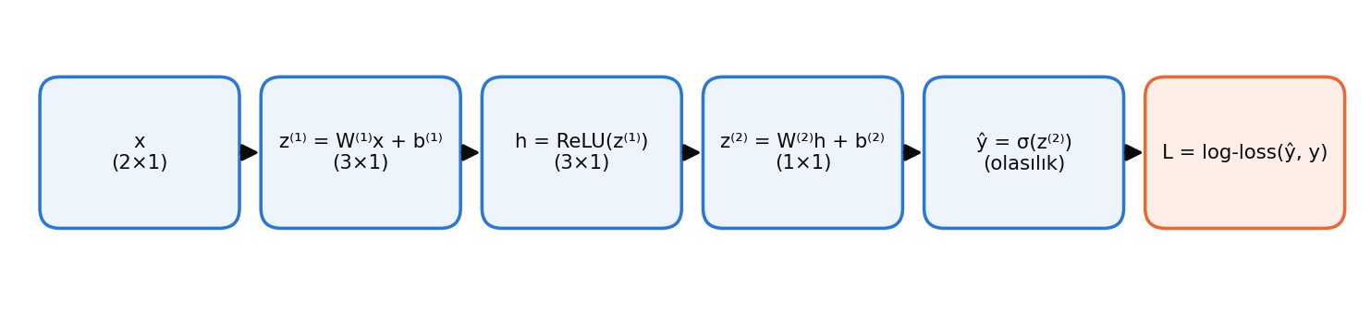
İleri yayılım akışı
Matris çarpımı → aktivasyon → matris çarpımı → aktivasyon → kayıp
Yapay Zekâ Temelleri — Hafta 9
13

Slide 14
Örnek 9.3 — 2-3-1 ileri yayılım (elle)
W⁽¹⁾ = [[1,−1],[0,2],[1,1]], b⁽¹⁾ = [0,−1,−1], ReLU; W⁽²⁾ = [1,−2,1], b⁽²⁾ = 0.5, sigmoid. x = (1, 0.5), y = 1
z⁽¹⁾ = [1−0.5+0, 0+1−1, 1+0.5−1] = [0.5, 0, 0.5]
h = ReLU = [0.5, 0, 0.5] (2. nöron kapalı)
z⁽²⁾ = 0.5 − 0 + 0.5 + 0.5 = 1.5
ŷ = σ(1.5) = 1/(1+0.223) = 0.818
log-loss = −log 0.818 = 0.201
Kapalı nörona gradyan akmaz — 10. hafta
Yapay Zekâ Temelleri — Hafta 9
14

Slide 15
Örnek 9.4 — Parametre sayısı
Girdi 10 → gizli 64 → gizli 32 → çıktı 4 (softmax)
Katman 1: 64×10 + 64 = 704
Katman 2: 32×64 + 32 = 2080
Katman 3: 4×32 + 4 = 132 → toplam 2916
Lojistik regresyon (4 sınıf): 44 parametre
Aktivasyonsuz: W₃W₂W₁ x + sabit = tek 4×10 doğrusal dönüşüm → 2916 parametre 44'ten fazlasını yapamaz
Aktivasyon parametreleri 'işe yarar' kılar
Yapay Zekâ Temelleri — Hafta 9
15

Slide 16
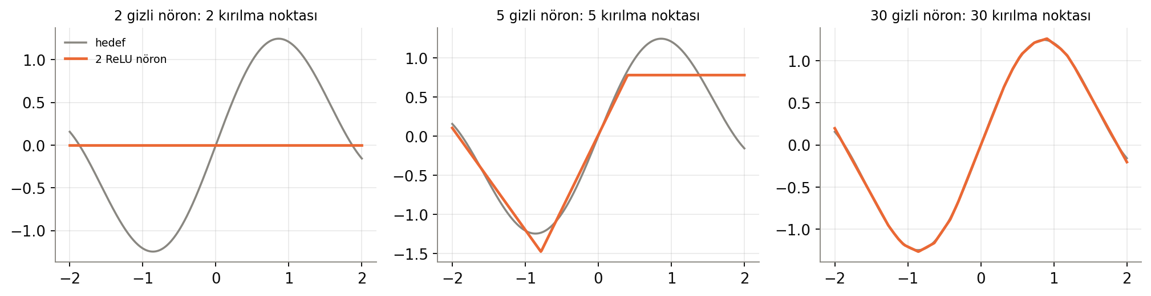
Evrensel yaklaşım
Teorem: tek gizli katman, yeterince geniş → her sürekli fonksiyon. 'Var' der, 'öğrenilebilir' demez. Derinlik çoğu zaman aynı işi çok daha az parametreyle yapar (hiyerarşik özellikler: kenar → doku → nesne).
Her ReLU nöron bir kırılma noktası; nöron sayısı arttıkça parçalı doğrusal eğri hedefi izler
Yapay Zekâ Temelleri — Hafta 9
16

Slide 17
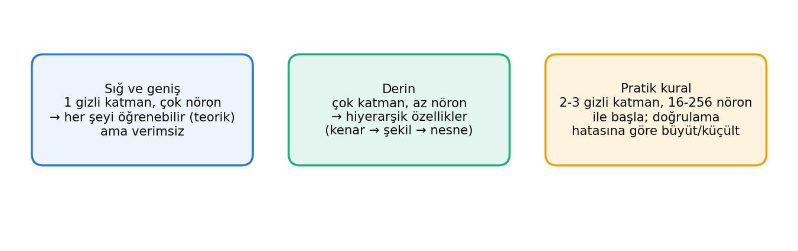
Derinlik mi, genişlik mi?
Pratik: 2-3 gizli katman, 16-256 nöronla başla; öğrenme eğrisine göre ayarla; düzenlileştir (11. hafta)
Yapay Zekâ Temelleri — Hafta 9
17

Slide 18
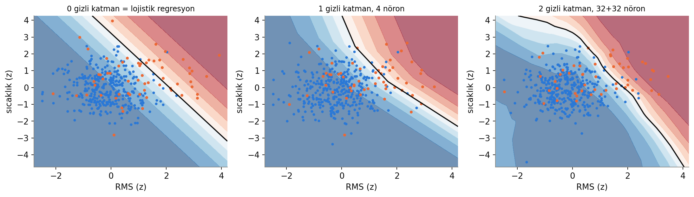
Motor verisinde karar sınırları
Aynı veri, aynı iki özellik. Gizli katman eklendikçe sınır esnekleşir; doğrulama hatası söyler ne kadarın yeterli olduğunu.
0 gizli = lojistik (doğrusal); 4 nöron: eğri; 32+32: esnek — aşırı öğrenmeye dikkat
Yapay Zekâ Temelleri — Hafta 9
18

Slide 19
Problem türüne göre mimari
Sorun | Gizli | Çıktı | Kayıp
İkili sınıflandırma | 1-2 katman, 16-64 | 1 sigmoid | Log-loss
Çok sınıflı (K) | 1-2 katman, 32-128 | K softmax | Çapraz entropi
Regresyon | 1-2 katman, 16-64 | 1 doğrusal | MSE / MAE
Görüntü | CNN (12. hafta) | softmax | Çapraz entropi
Zaman serisi | LSTM / 1-B CNN (13. hafta) | doğrusal | MSE
Yapay Zekâ Temelleri — Hafta 9
19

Slide 20
sklearn MLPClassifier
for gizli in ((), (4,), (16,), (32, 32)):
if gizli:
model = make_pipeline(StandardScaler(), MLPClassifier(hidden_layer_sizes=gizli, max_iter=2000, random_state=0))
else:
model = make_pipeline(StandardScaler(), LogisticRegression())
model.fit(Xtr, ytr); p = model.predict_proba(Xte)[:, 1]
print(gizli, "AUC:", round(roc_auc_score(yte, p), 3))
hidden_layer_sizes: tuple
Ölçekleme şart (gradyan inişi)
Geri yayılım içeride; gelecek hafta kendimiz yazacağız
random_state: başlangıç ağırlıkları
Yapay Zekâ Temelleri — Hafta 9
20

Slide 21
Sınıf içi sorular / gelecek hafta
Tek nöron + sigmoid vs lojistik regresyon: fark?
Aktivasyonsuz 10 katman = 1 doğrusal katman: matrislerle göster
Sigmoidli 20 katman: ilk katman gradyanı neden ~0?
3-5-2 ağ: parametre? Girdi 1000 olsa?
OR için perceptron ağırlıkları kafadan
Ödev yok; Ödev 5 gelecek hafta
Gelecek hafta: zincir kuralı, geri yayılım elle, PyTorch autograd, ilk eğitim döngüsü
Yapay Zekâ Temelleri — Hafta 9
21

